Slide 1
メール販促機能 →
顧客化で売上アップ！
高品質ホームページ→
新規集客で売上アップ！
２つの売上アップ！新アットメールシステム
秀作ホームページ集 ｖｏｌ.４
P２～P７ アクセサリー・物販
P８～P１９ ベビー用品・スポーツ・レジャー・ボーリング場
P２０～P３７ 学校・幼稚園・各種スクール・ボクシングジム
P３８～P４９ 工務店・塗装店・太陽光発電
P５０～P６４ 木材店・造園業・便利屋・コインランドリー・燃料店
P６５～P７９ 団体・政治・宗教

Slide 2

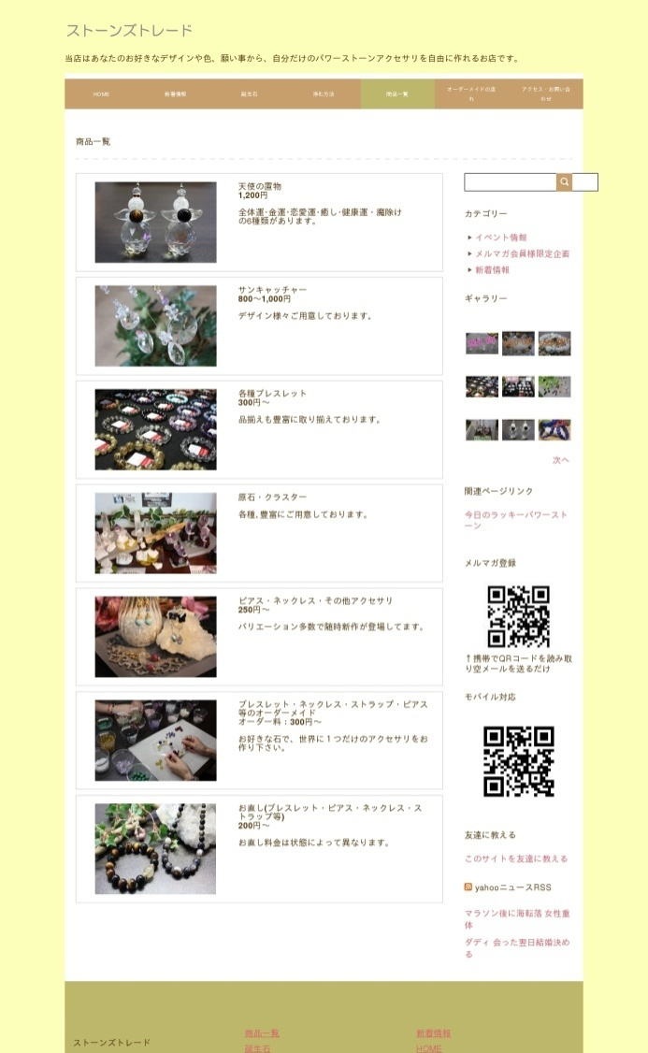
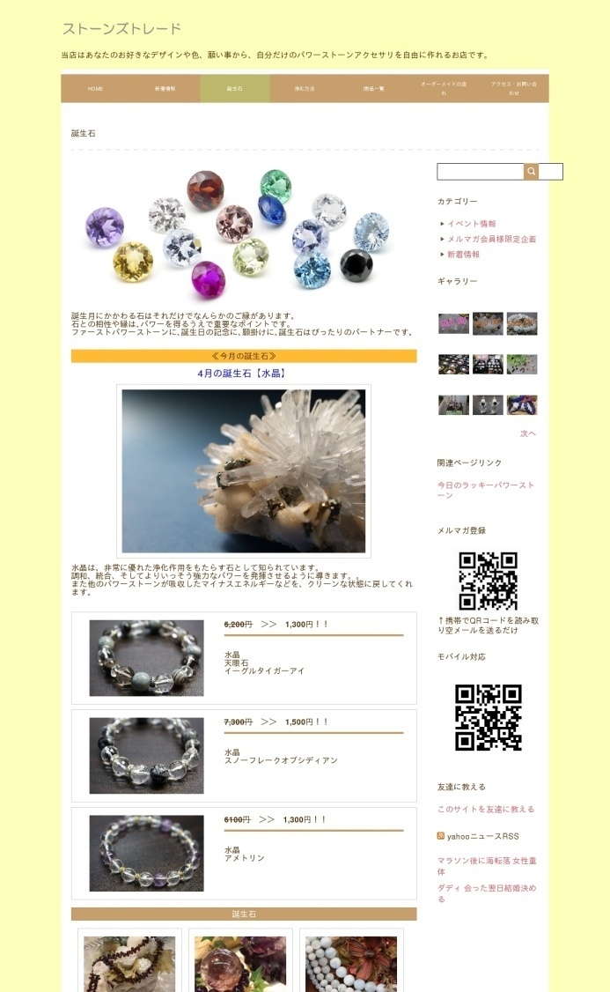
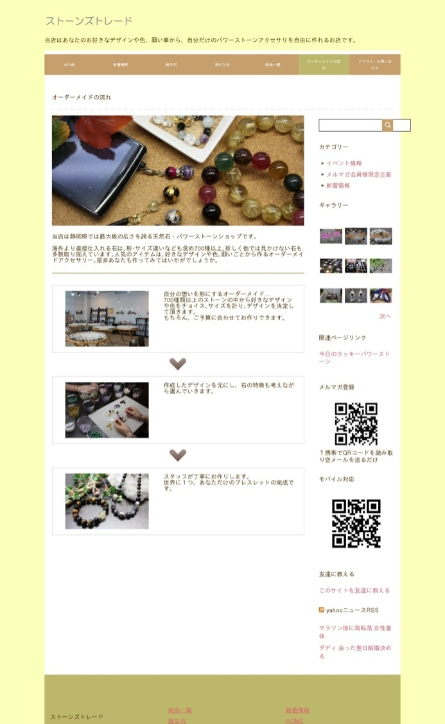

アットメール新システム マルチ端末ＰＣページ
【商品一覧ページを表示】
【誕生石ページを表示】
【オーダーメイドの流れページを表示】
【テンプレート】 カワイイ6 （イエロー）

Slide 3
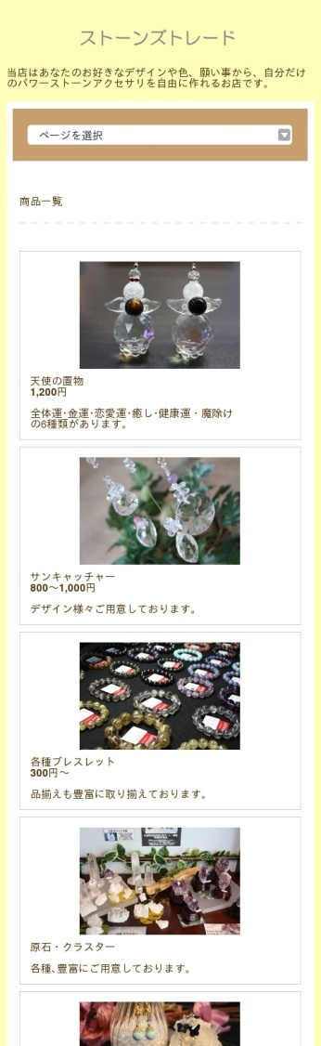
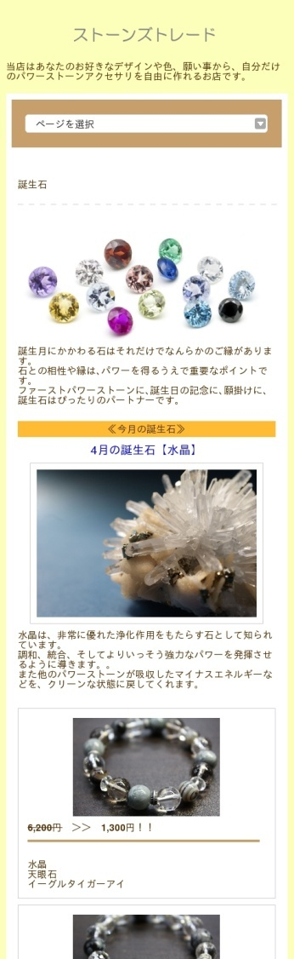
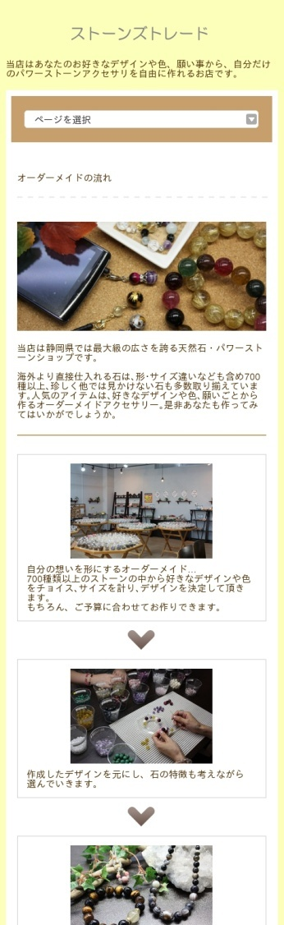
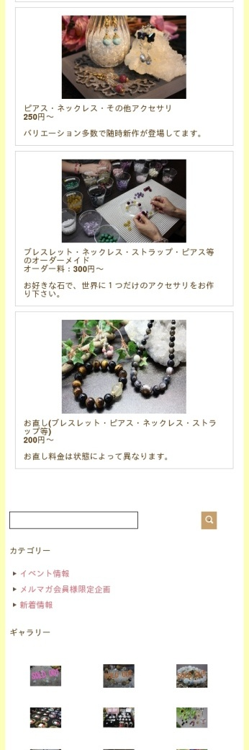
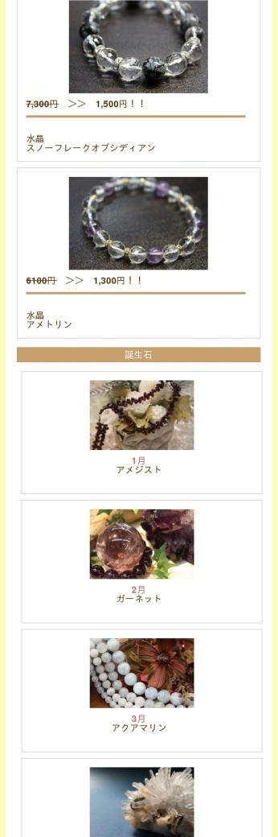
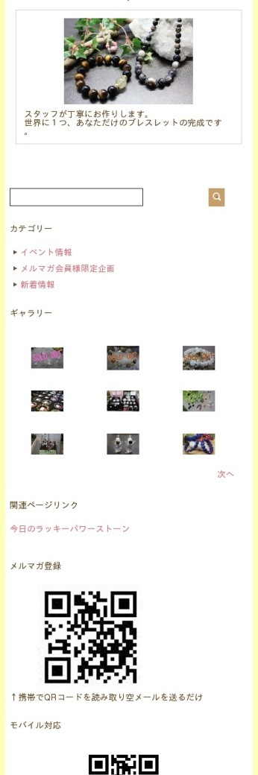
アットメール新システム マルチ端末スマホページ
【商品一覧ページを表示】
【誕生石ページを表示】
【オーダーメイドの流れページを表示】
【テンプレート】 カワイイ6 （イエロー）

Slide 4
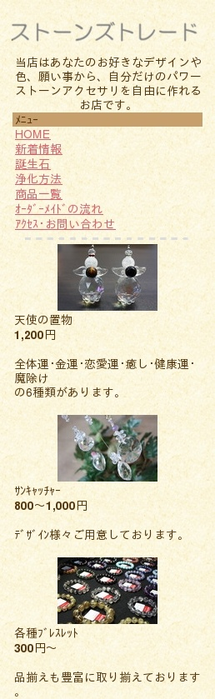
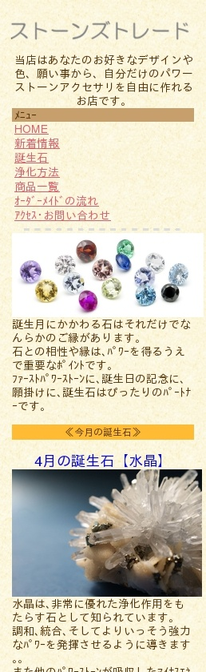
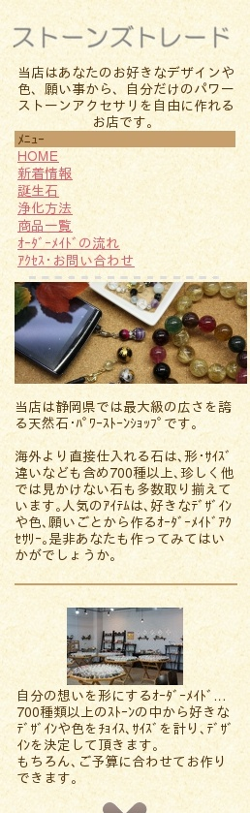
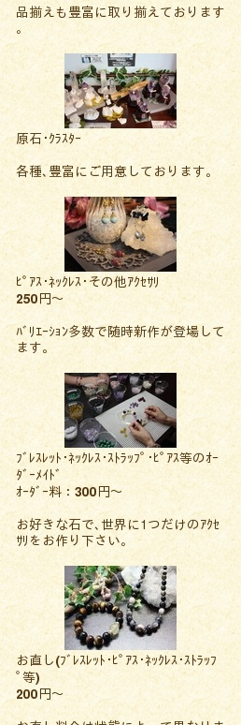
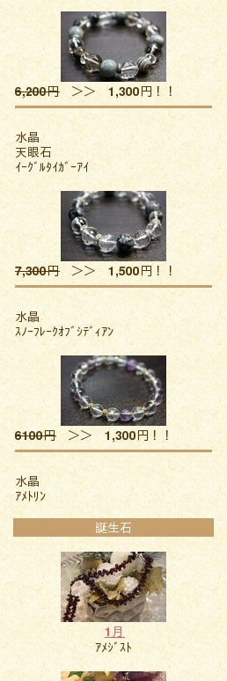
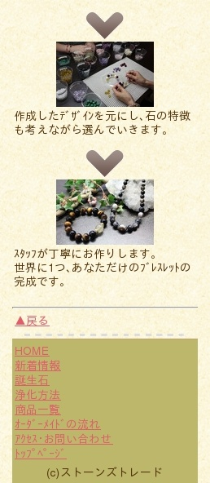
アットメール新システム マルチ端末ケータイページ
【商品一覧ページを表示】
【誕生石ページを表示】
【オーダーメイドの流れページを表示】
【テンプレート】 カワイイ6 （イエロー）

Slide 5
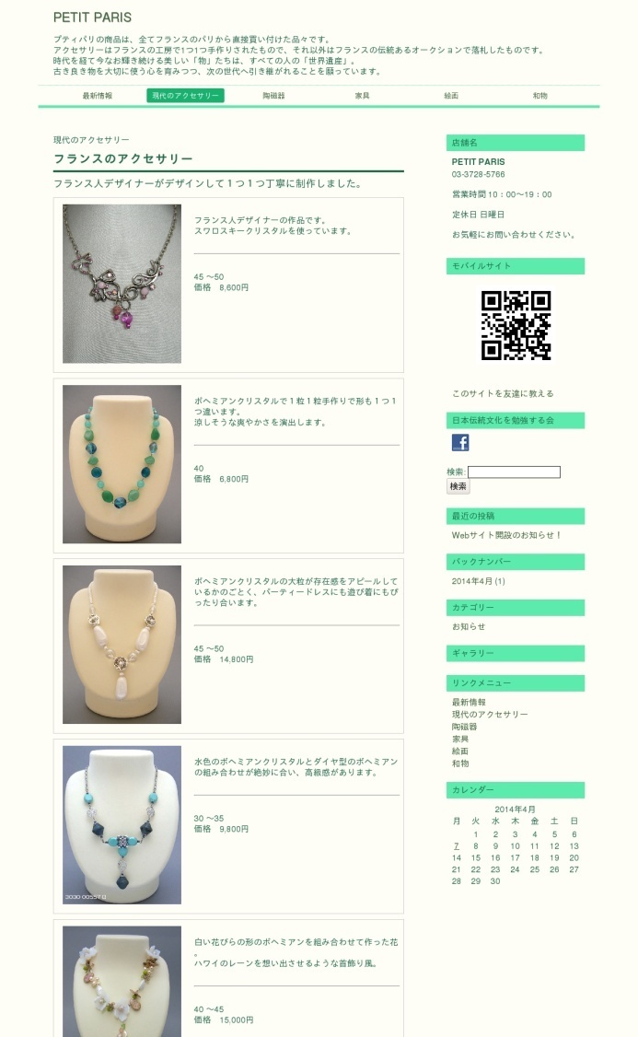
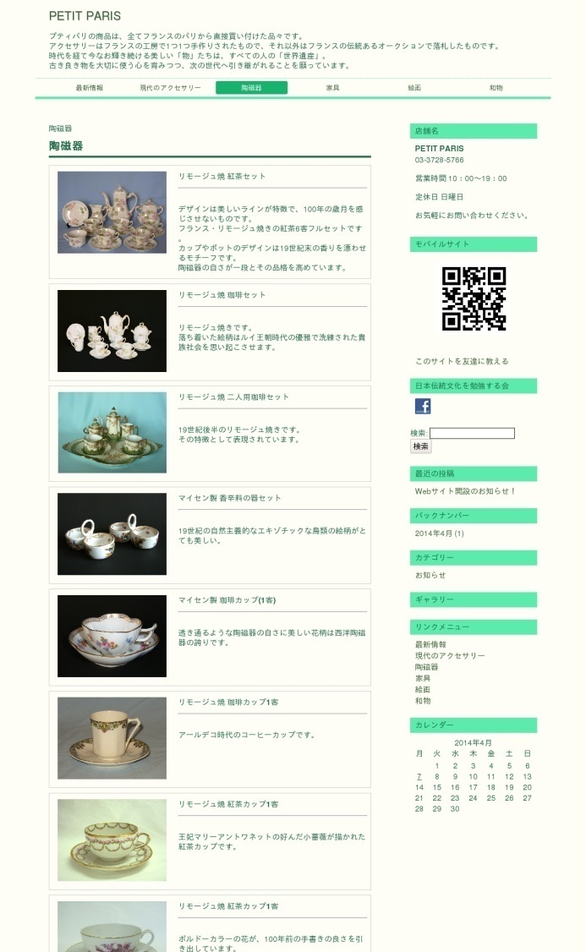
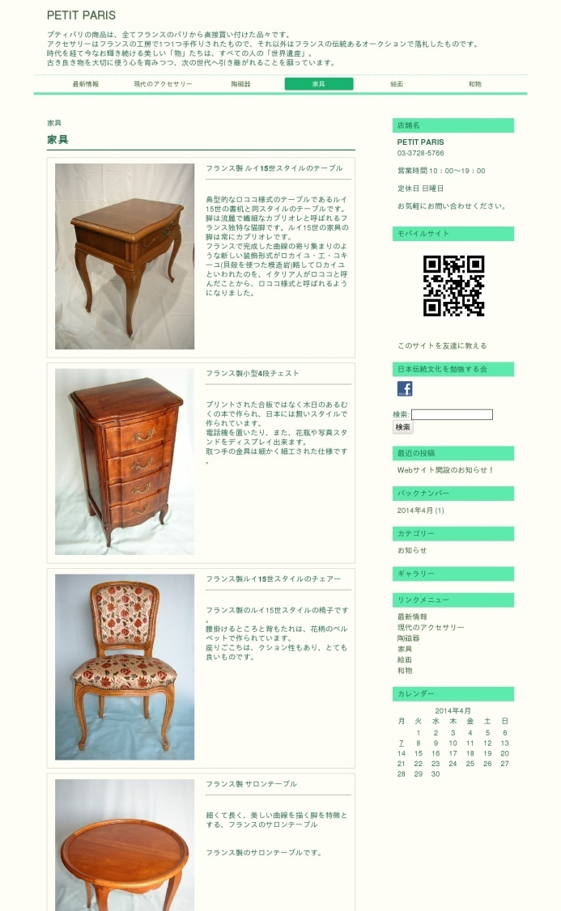
アットメール新システム マルチ端末ＰＣページ
【現代のアクセサリーページを表示】
【陶磁器ページを表示】
【家具ページを表示】
【テンプレート】 シンプル11 （ブラック）

Slide 6
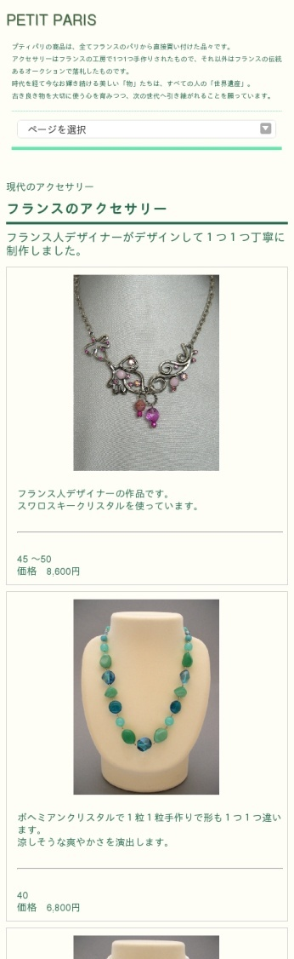
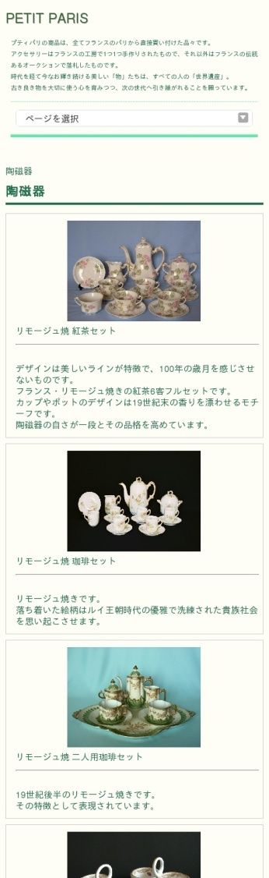
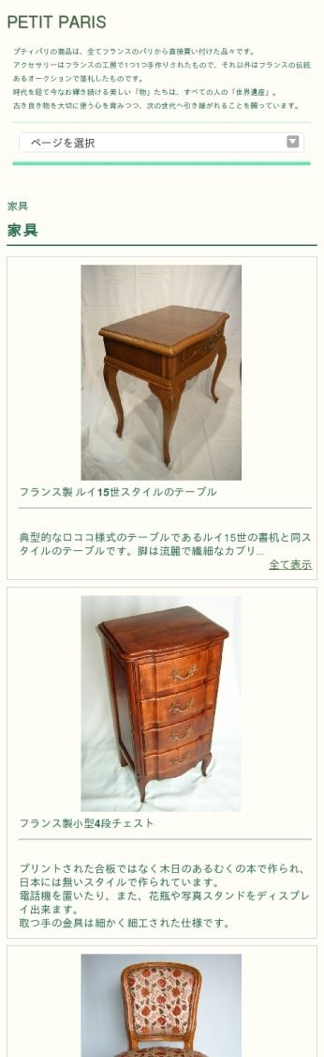
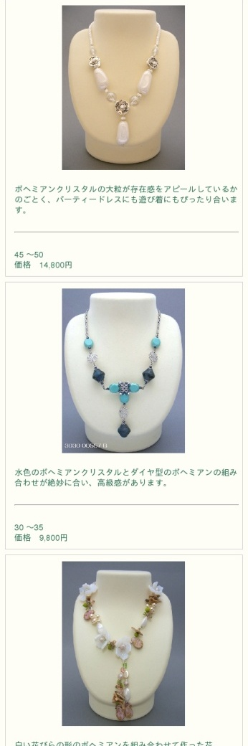
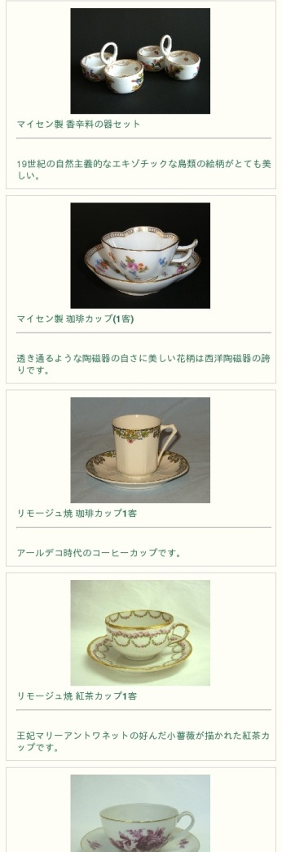
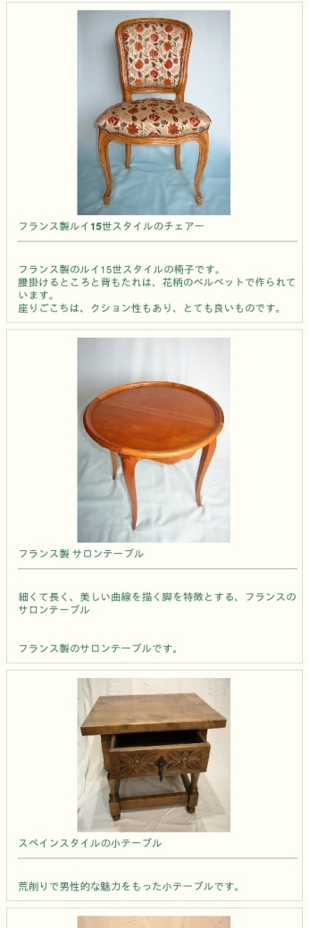
アットメール新システム マルチ端末スマホページ
【現代のアクセサリーページを表示】
【陶磁器ページを表示】
【家具ページを表示】
【テンプレート】 シンプル11 （ブラック）

Slide 7
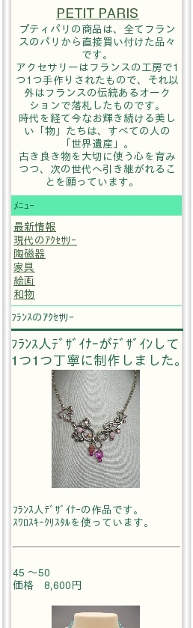
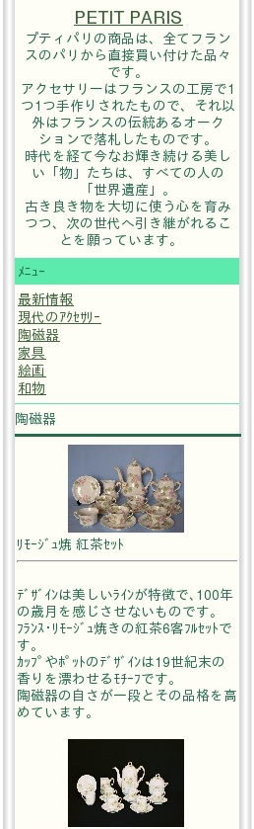
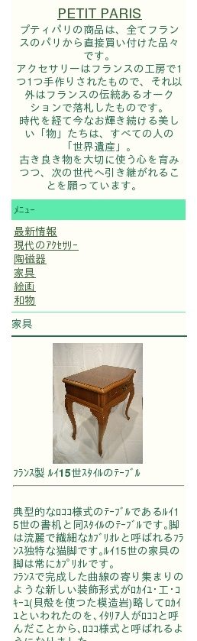
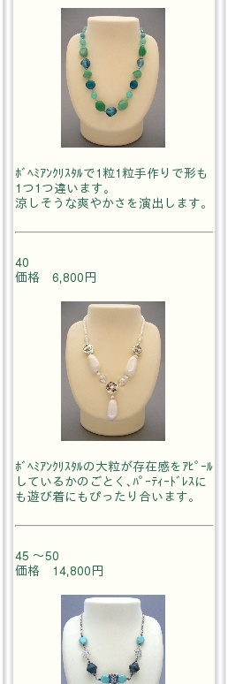
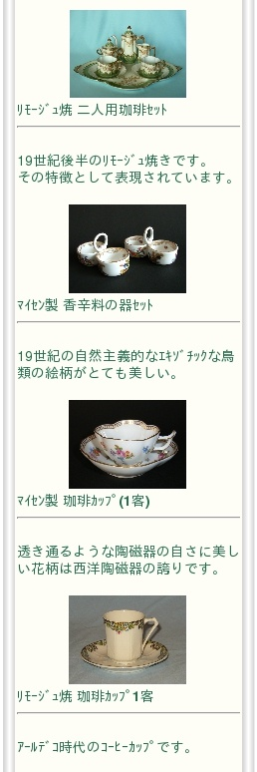
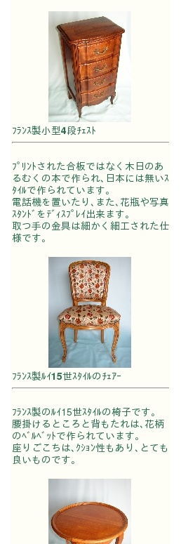
アットメール新システム マルチ端末ケータイページ
【現代のアクセサリーページを表示】
【陶磁器ページを表示】
【家具ページを表示】
【テンプレート】 シンプル11 （ブラック）

Slide 8
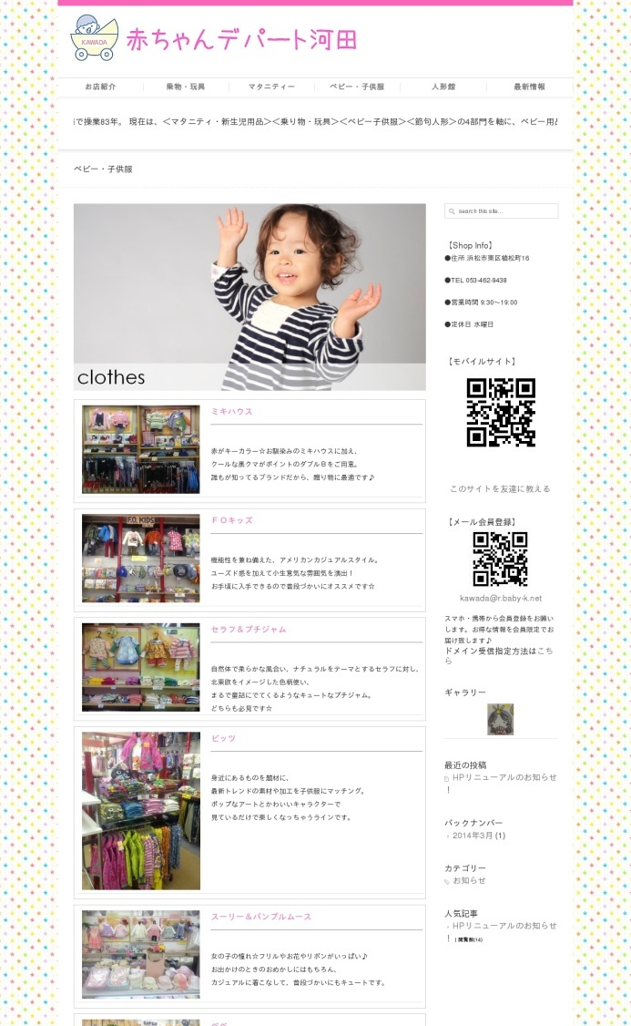
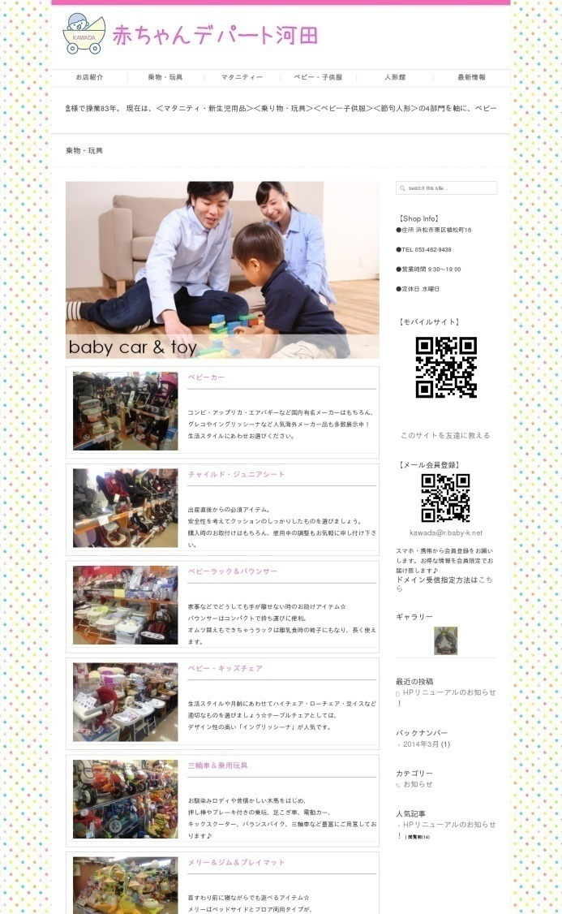
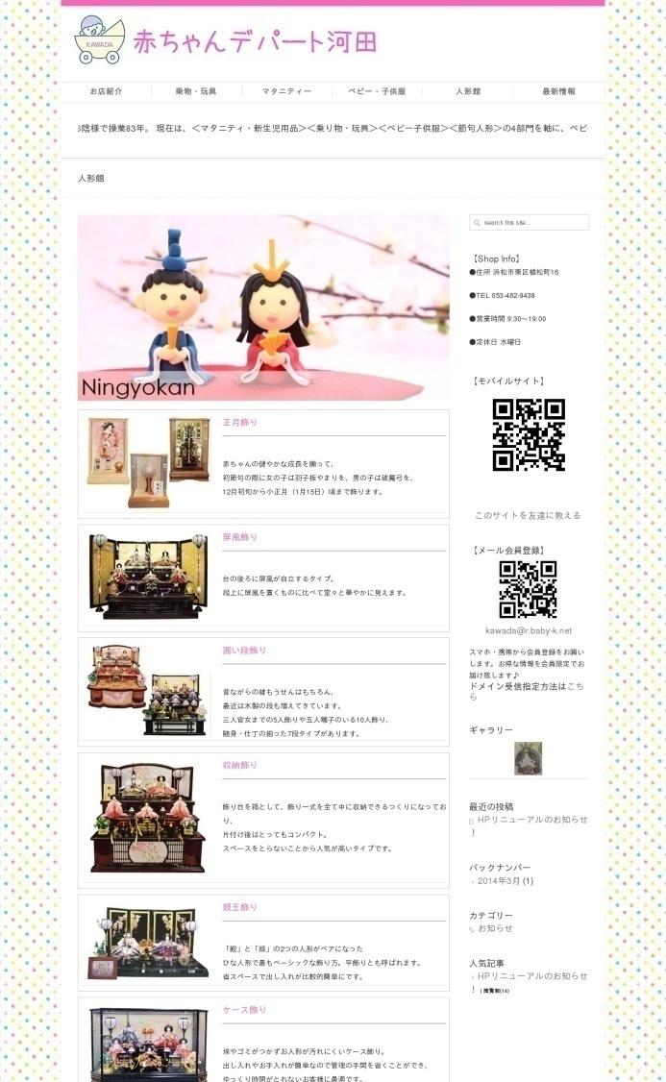
アットメール新システム マルチ端末ＰＣページ
【ベビー・子供服ページを表示】
【乗物・玩具ページを表示】
【人形館ページを表示】
【テンプレート】 キレイ7 （レッド）

Slide 9
アットメール新システム マルチ端末スマホページ
【ベビー・子供服ページを表示】
【乗物・玩具ページを表示】
【人形館ページを表示】
【テンプレート】 キレイ7 （レッド）

Slide 10
アットメール新システム マルチ端末ケータイページ
【ベビー・子供服ページを表示】
【乗物・玩具ページを表示】
【人形館ページを表示】
【テンプレート】 キレイ7 （レッド）

Slide 11

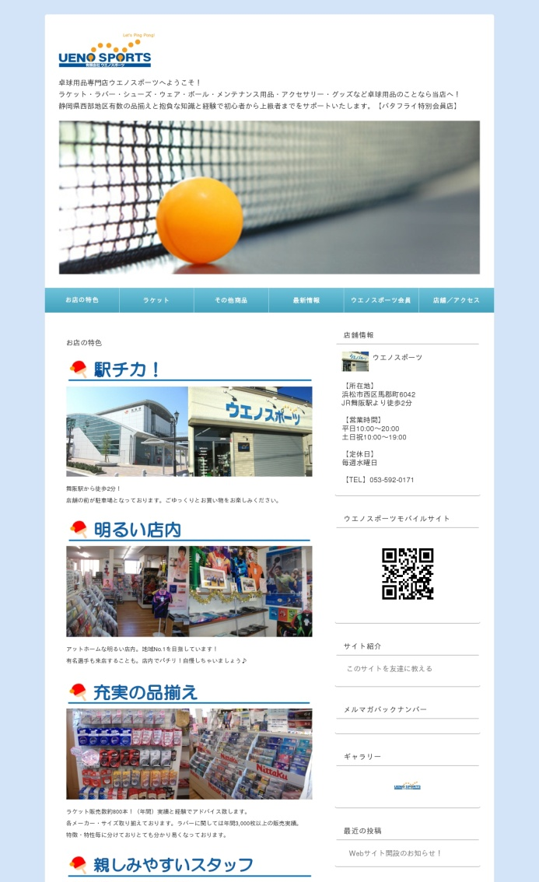
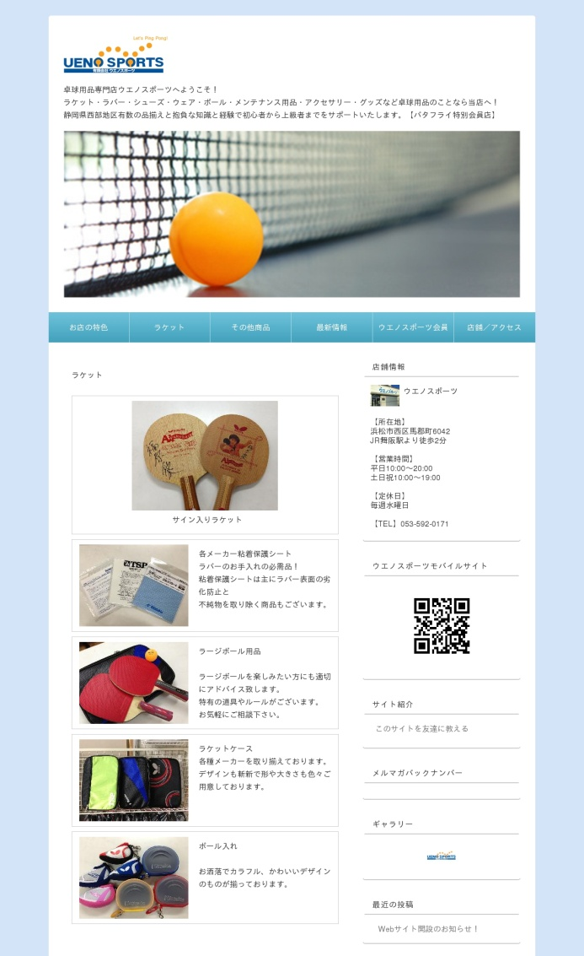
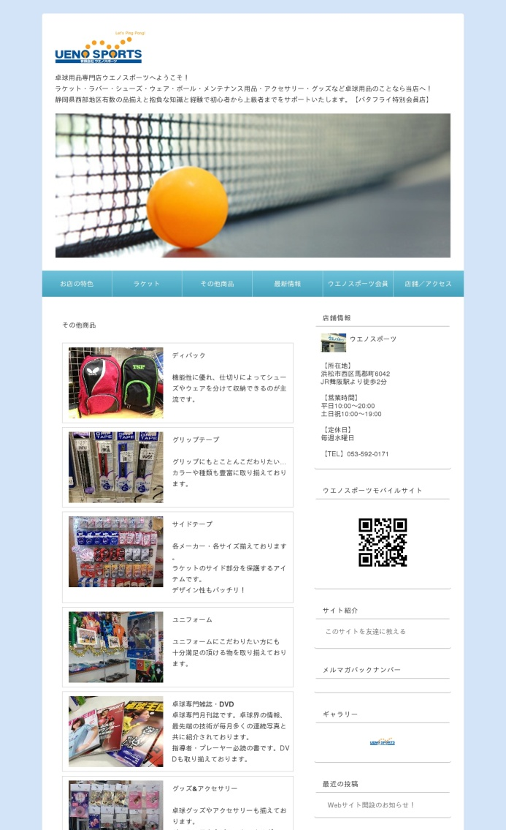
アットメール新システム マルチ端末ＰＣページ
【お店の特色ページを表示】
【ラケットページを表示】
【その他商品ページを表示】
【テンプレート】 クール1 （ライトブルー） MSゴジック

Slide 12
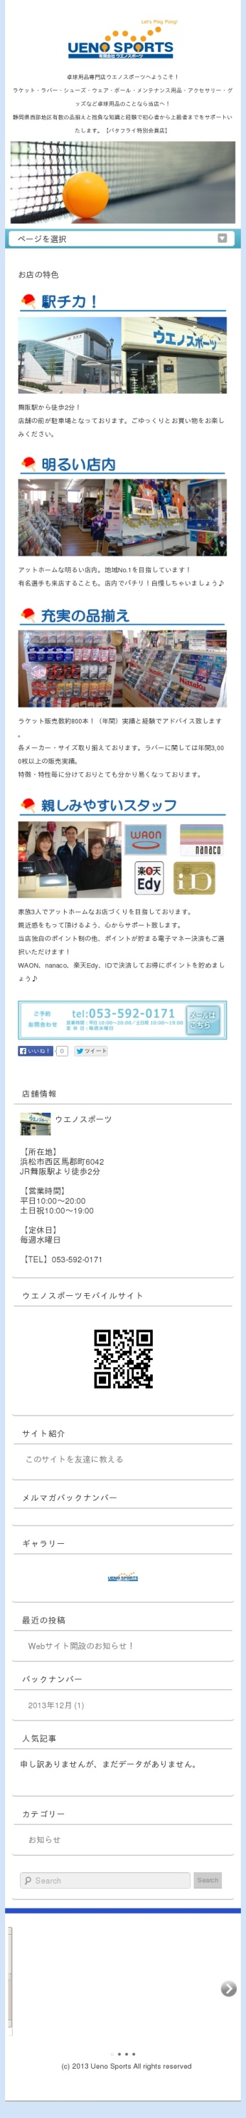
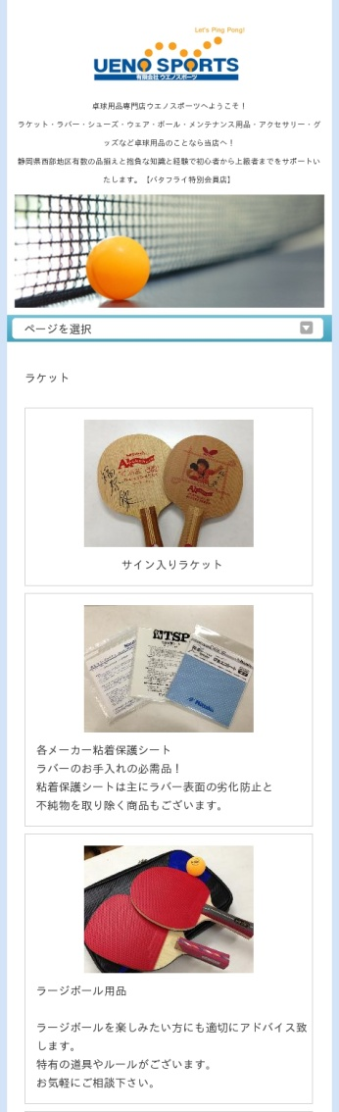

アットメール新システム マルチ端末スマホページ
【お店の特色ページを表示】
【ラケットページを表示】
【その他商品ページを表示】
【テンプレート】 クール1 （ライトブルー） MSゴジック

Slide 13
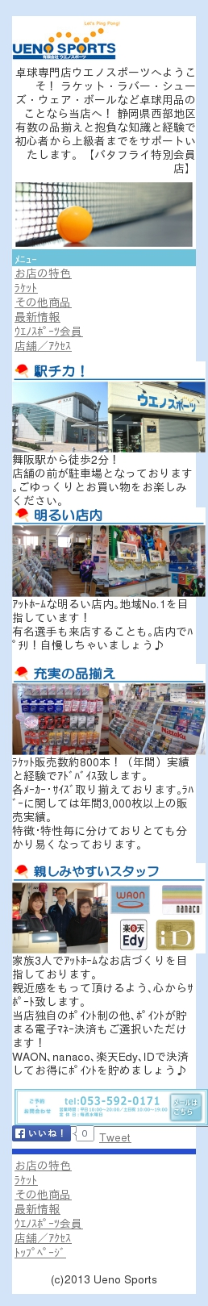
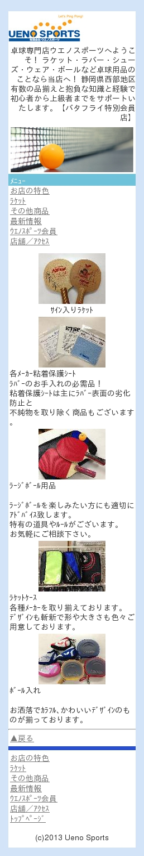
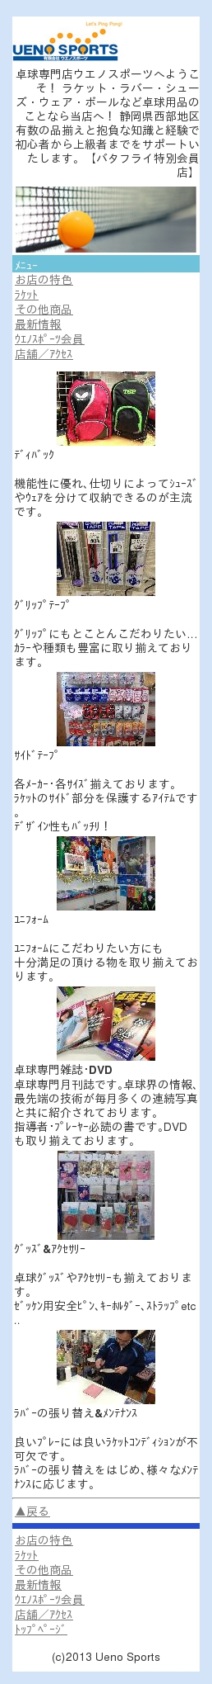
アットメール新システム マルチ端末ケータイページ
【お店の特色ページを表示】
【ラケットページを表示】
【その他商品ページを表示】
【テンプレート】 クール1 （ライトブルー） MSゴジック

Slide 14
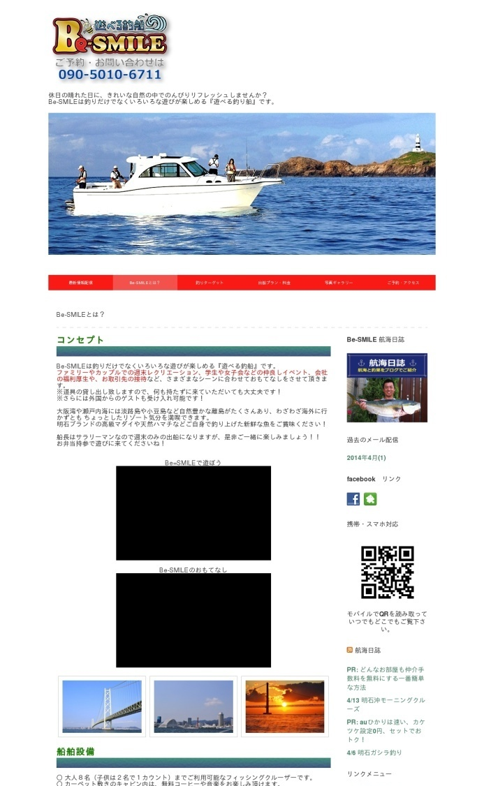
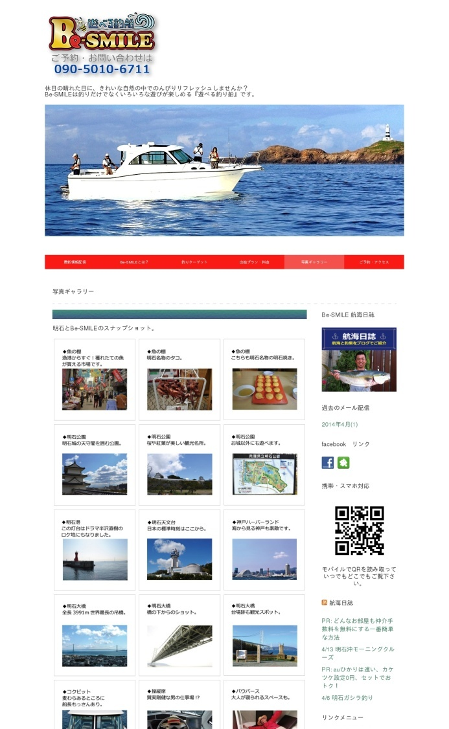
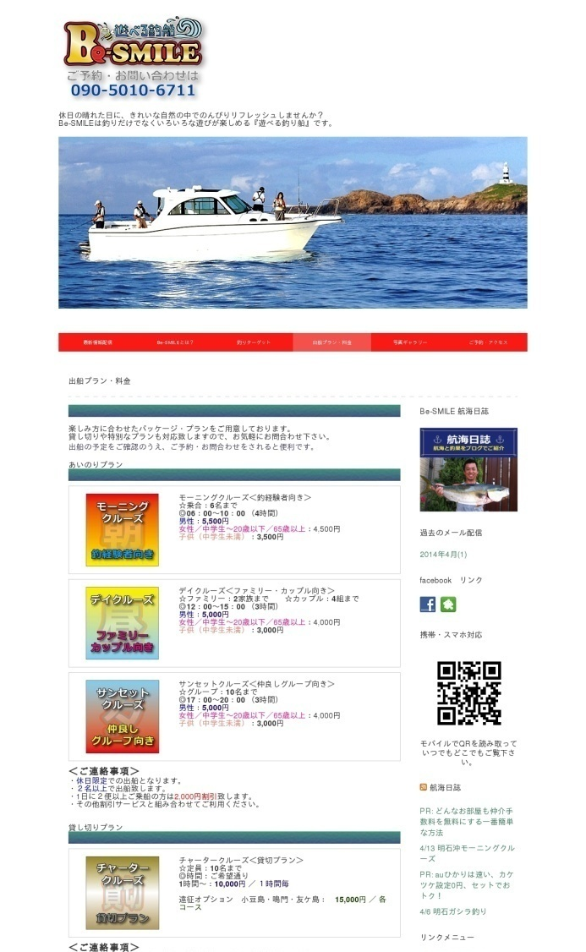
アットメール新システム マルチ端末ＰＣページ
【Be-SMILEとは？ページを表示】
【写真ギャラリーページを表示】
【出船プラン・料金ページを表示】
【テンプレート】 カワイイ6 （オレンジ）

Slide 15
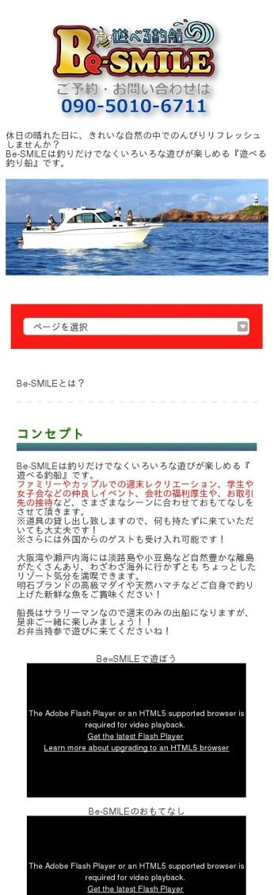


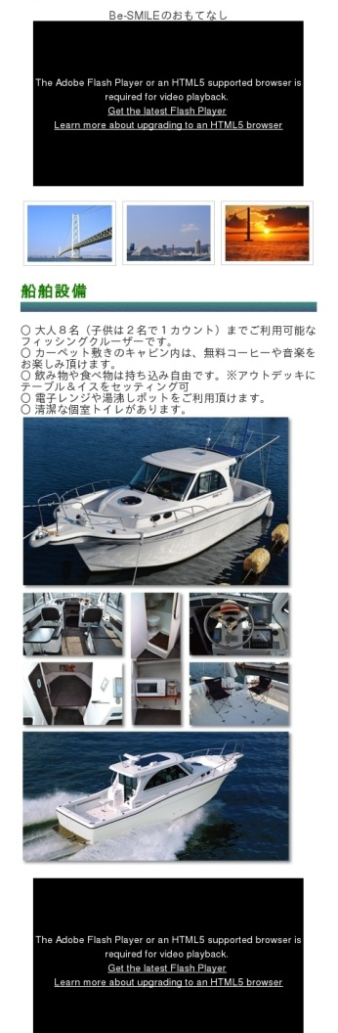
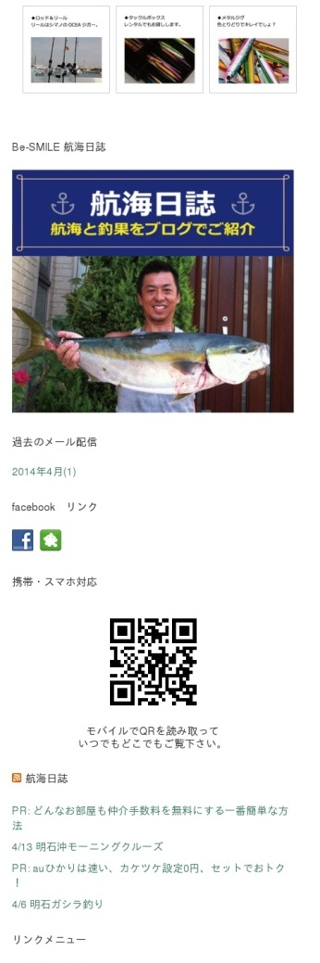
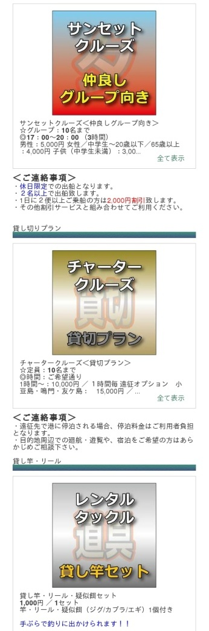
アットメール新システム マルチ端末スマホページ
【Be-SMILEとは？ページを表示】
【写真ギャラリーページを表示】
【出船プラン・料金ページを表示】
【テンプレート】 カワイイ6 （オレンジ）

Slide 16

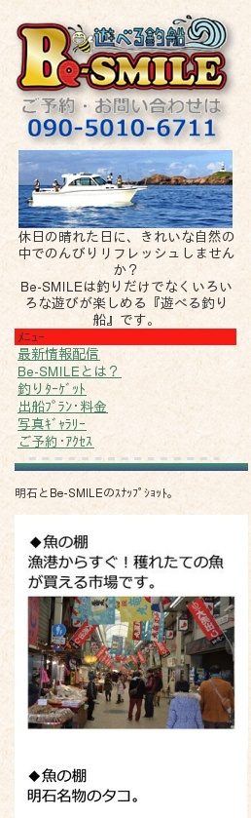

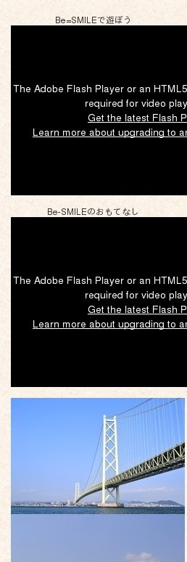


アットメール新システム マルチ端末ケータイページ
【Be-SMILEとは？ページを表示】
【写真ギャラリーページを表示】
【出船プラン・料金ページを表示】
【テンプレート】 カワイイ6 （オレンジ）

Slide 17



アットメール新システム マルチ端末ＰＣページ
【店舗情報ページを表示】
【リーグ戦ページを表示】
【団体予約ページを表示】
【テンプレート】クール13 ライトグリーン ＭＳ ゴシック

Slide 18

アットメール新システム マルチ端末スマホページ
【店舗情報ページを表示】
【リーグ戦ページを表示】
【団体予約ページを表示】
【テンプレート】クール13 ライトグリーン ＭＳ ゴシック

Slide 19

アットメール新システム マルチ端末ケータイページ
【店舗情報ページを表示】
【リーグ戦ページを表示】
【団体予約ページを表示】
【テンプレート】クール13 ライトグリーン ＭＳ ゴシック

Slide 20



アットメール新システム マルチ端末ＰＣページ
【HOMEページを表示】
【入園のご案内ページを表示】
【幼稚園の概要ページを表示】
【目安】
高さ 13㎝
幅 8㎝
縦位置 3.7㎝（左上隅）
【テンプレート】 カワイイ6 （ブルー）

Slide 21



アットメール新システム マルチ端末スマホページ
【HOMEページを表示】
【入園のご案内ページを表示】
【幼稚園の概要ページを表示】
【テンプレート】 カワイイ6 （ブルー）

Slide 22



アットメール新システム マルチ端末ケータイページ
【HOMEページを表示】
【入園のご案内ページを表示】
【幼稚園の概要ページを表示】
【テンプレート】 カワイイ6 （ブルー）

Slide 23



アットメール新システム マルチ端末ＰＣページ
【HOMEページを表示】
【幼稚園の概要ページを表示】
【幼稚園の紹介ページを表示】
【テンプレート】カワイイ6 オレンジ ＭＳ ゴシック

Slide 24


アットメール新システム マルチ端末スマホページ
【HOMEページを表示】
【幼稚園の概要ページを表示】
【幼稚園の紹介ページを表示】
【テンプレート】カワイイ6 オレンジ ＭＳ ゴシック

Slide 25



アットメール新システム マルチ端末ケータイページ
【HOMEページを表示】
【幼稚園の概要ページを表示】
【幼稚園の紹介ページを表示】
【テンプレート】カワイイ6 オレンジ ＭＳ ゴシック

Slide 26



アットメール新システム マルチ端末ＰＣページ
【川上美子プロフィールページを表示】
【幸せの料理教室ページを表示】
【交流のレンタルサロンページを表示】
【テンプレート】クール13 ブラック HG丸ｺﾞｼｯｸM-PRO

Slide 27






アットメール新システム マルチ端末スマホページ
【川上美子プロフィールページを表示】
【幸せの料理教室ページを表示】
【交流のレンタルサロンページを表示】
【テンプレート】クール13 ブラック HG丸ｺﾞｼｯｸM-PRO

Slide 28






アットメール新システム マルチ端末ケータイページ
【川上美子プロフィールページを表示】
【幸せの料理教室ページを表示】
【交流のレンタルサロンページを表示】
【テンプレート】クール13 ブラック HG丸ｺﾞｼｯｸM-PRO

Slide 29



アットメール新システム マルチ端末ＰＣページ
【Topページを表示】
【 Menu Listページを表示】
【 Couponページを表示】
【テンプレート】 キレイ13 （レッド）

Slide 30






アットメール新システム マルチ端末スマホページ
【Topページを表示】
【 Menu Listページを表示】
【 Couponページを表示】
【テンプレート】 キレイ13 （レッド）

Slide 31






アットメール新システム マルチ端末ケータイページ
【Topページを表示】
【 Menu Listページを表示】
【 Couponページを表示】
【テンプレート】 キレイ13 （レッド）

Slide 32



アットメール新システム マルチ端末ＰＣページ
【トップページを表示】
【アーティスト紹介ページを表示】
【撮影場所ページを表示】
【テンプレート】 クール13 （ライトブルー）

Slide 33
アットメール新システム マルチ端末スマホページ
【トップページを表示】
【アーティスト紹介ページを表示】
【撮影場所ページを表示】
【テンプレート】 クール13 （ライトブルー）

Slide 34


アットメール新システム マルチ端末ケータイページ
【トップページを表示】
【アーティスト紹介ページを表示】
【撮影場所ページを表示】
【テンプレート】 クール13 （ライトブルー）

Slide 35



アットメール新システム マルチ端末ＰＣページ
【会長杉澤より皆様へページを表示】
【コース＆ジム紹介ページを表示】
【最新情報ページを表示】
【目安】
高さ 13㎝
幅 8㎝
縦位置 3.7㎝（左上隅）
【テンプレート】 クール14 （ブルー）

Slide 36


アットメール新システム マルチ端末スマホページ
【会長杉澤より皆様へページを表示】
【コース＆ジム紹介ページを表示】
【最新情報ページを表示】
【テンプレート】 クール14 （ブルー）

Slide 37


アットメール新システム マルチ端末ケータイページ
【会長杉澤より皆様へページを表示】
【コース＆ジム紹介ページを表示】
【最新情報ページを表示】
【テンプレート】 クール14 （ブルー）

Slide 38



アットメール新システム マルチ端末ＰＣページ 工務店
【施工実績ページを表示】
【土地選びページを表示】
【お客様の声ページを表示】
【テンプレート】 シンプル18 （オレンジ）
Notes:
サイトID 68376
㈱メイクホーム様
38

Slide 39






アットメール新システム マルチ端末スマホページ
【施工実績ページを表示】
【土地選びページを表示】
【お客様の声ページを表示】
【テンプレート】 シンプル18 （オレンジ）

Slide 40






アットメール新システム マルチ端末ケータイページ
【施工実績ページを表示】
【土地選びページを表示】
【お客様の声ページを表示】
【テンプレート】 シンプル18 （オレンジ）

Slide 41



アットメール新システム マルチ端末ＰＣページ
【グリーンヤードとはページを表示】
【こだわりの施工例ページを表示】
【企業情報ページを表示】
【テンプレート】キレイ1 （ブラック） MSゴシック

Slide 42






アットメール新システム マルチ端末スマホページ
【グリーンヤードとはページを表示】
【こだわりの施工例ページを表示】
【企業情報ページを表示】
【テンプレート】キレイ1 （ブラック） MSゴシック

Slide 43






アットメール新システム マルチ端末ケータイページ
【グリーンヤードとはページを表示】
【こだわりの施工例ページを表示】
【企業情報ページを表示】
【テンプレート】キレイ1 （ブラック） MSゴシック

Slide 44



アットメール新システム マルチ端末ＰＣページ 塗装店
【げんばページを表示】
【コーディネートしますページを表示】
【たいせつにしてることページを表示】
【テンプレート】 シンプル18 （グリーン）

Slide 45






アットメール新システム マルチ端末スマホページ 塗装店
【げんばページを表示】
【コーディネートしますページを表示】
【たいせつにしてることページを表示】
【テンプレート】 シンプル18 （グリーン）

Slide 46






アットメール新システム マルチ端末ケータイページ 塗装店
【げんばページを表示】
【コーディネートしますページを表示】
【たいせつにしてることページを表示】
【テンプレート】 シンプル18 （グリーン）

Slide 47



アットメール新システム マルチ端末ＰＣページ 太陽光発電
【新着情報ページを表示】
【農地一時転用ページを表示】
【ソーラーシェアリングページを表示】
【テンプレート】 キレイ7 （ブルー）

Slide 48






アットメール新システム マルチ端末スマホページ
【新着情報ページを表示】
【農地一時転用ページを表示】
【ソーラーシェアリングページを表示】
【テンプレート】 キレイ7 （ブルー）

Slide 49





アットメール新システム マルチ端末ケータイページ
【新着情報ページを表示】
【農地一時転用ページを表示】
【ソーラーシェアリングページを表示】
【テンプレート】 キレイ7 （ブルー）

Slide 50



アットメール新システム マルチ端末ＰＣページ
【商品のご紹介ページを表示】
【館内のご案内ページを表示】
【ピアノの源流からページを表示】
【テンプレート】 クール2 （ブラック）

Slide 51






アットメール新システム マルチ端末スマホページ
【商品のご紹介ページを表示】
【館内のご案内ページを表示】
【ピアノの源流からページを表示】
【テンプレート】 クール2 （ブラック）

Slide 52






アットメール新システム マルチ端末ケータイページ
【商品のご紹介ページを表示】
【館内のご案内ページを表示】
【ピアノの源流からページを表示】
【テンプレート】 クール2 （ブラック）

Slide 53



アットメール新システム マルチ端末ＰＣページ
【施工事例ページを表示】
【庭づくりの流れページを表示】
【無料お見積りページを表示】
【テンプレート】 クール2 （ホワイト）

Slide 54
アットメール新システム マルチ端末スマホページ
【施工事例ページを表示】
【庭づくりの流れページを表示】
【無料お見積りページを表示】
【テンプレート】 クール2 （ホワイト）

Slide 55


アットメール新システム マルチ端末ケータイページ
【施工事例ページを表示】
【庭づくりの流れページを表示】
【無料お見積りページを表示】
【テンプレート】 クール2 （ホワイト）

Slide 56



アットメール新システム マルチ端末ＰＣページ
【ツッくんその4ページを表示】
【ツッくんその1ページを表示】
【ツッくんその2ページを表示】
【テンプレート】カワイイ2 ライトブルー HG創英角ﾎﾟｯﾌﾟ体

Slide 57


アットメール新システム マルチ端末スマホページ
【ツッくんその4ページを表示】
【ツッくんその1ページを表示】
【ツッくんその2ページを表示】
【テンプレート】カワイイ2 ライトブルー HG創英角ﾎﾟｯﾌﾟ体

Slide 58
アットメール新システム マルチ端末ケータイページ
【ツッくんその4ページを表示】
【ツッくんその1ページを表示】
【ツッくんその2ページを表示】
【テンプレート】カワイイ2 ライトブルー HG創英角ﾎﾟｯﾌﾟ体

Slide 59



アットメール新システム マルチ端末ＰＣページ
【料金一覧2ページを表示】
【シミ抜きページを表示】
【お店情報ページを表示】
【テンプレート】 キレイ3 （ブルー）

Slide 60






アットメール新システム マルチ端末スマホページ
【料金一覧2ページを表示】
【シミ抜きページを表示】
【お店情報ページを表示】
【テンプレート】 キレイ3 （ブルー）

Slide 61






アットメール新システム マルチ端末ケータイページ
【料金一覧2ページを表示】
【シミ抜きページを表示】
【お店情報ページを表示】
【テンプレート】 キレイ3 （ブルー）

Slide 62



アットメール新システム マルチ端末ＰＣページ
【私たちの想いページを表示】
【給油メニューページを表示】
【整備・修理メニューページを表示】
【テンプレート】 シンプル9 （ブルー）

Slide 63


アットメール新システム マルチ端末スマホページ
【私たちの想いページを表示】
【給油メニューページを表示】
【整備・修理メニューページを表示】
【テンプレート】 シンプル9 （ブルー）

Slide 64


アットメール新システム マルチ端末ケータイページ
【私たちの想いページを表示】
【給油メニューページを表示】
【整備・修理メニューページを表示】
【テンプレート】 シンプル9 （ブルー）

Slide 65



アットメール新システム マルチ端末ＰＣページ 政治・宗教・団体
【 One Point Messageページを表示】
【 Schduleページを表示】
【KBFページを表示】
【テンプレート】 クール11 （ブラック）

Slide 66






アットメール新システム マルチ端末スマホページ 政治・宗教・団体
【 One Point Messageページを表示】
【 Schduleページを表示】
【KBFページを表示】
【テンプレート】 クール11 （ブラック）

Slide 67






アットメール新システム マルチ端末ケータイページ 政治・宗教・団体
【 One Point Messageページを表示】
【 Schduleページを表示】
【KBFページを表示】
【テンプレート】 クール11 （ブラック）

Slide 68



アットメール新システム マルチ端末ＰＣページ
【活動内容ページを表示】
【地区長・会長挨拶ページを表示】
【岡崎倫理法人会ページを表示】
【テンプレート】 クール13 （ライトグリーン）

Slide 69

アットメール新システム マルチ端末スマホページ
【活動内容ページを表示】
【地区長・会長挨拶ページを表示】
【岡崎倫理法人会ページを表示】
【テンプレート】 クール13 （ライトグリーン）

Slide 70


アットメール新システム マルチ端末ケータイページ
【活動内容ページを表示】
【地区長・会長挨拶ページを表示】
【岡崎倫理法人会ページを表示】
【テンプレート】 クール13 （ライトグリーン）

Slide 71



アットメール新システム マルチ端末ＰＣページ
【トップページを表示】
【政策・理念ページを表示】
【いしけんの歩みページを表示】
【テンプレート】クール17 ライトブルー HGS創英角ｺﾞｼｯｸUB

Slide 72

アットメール新システム マルチ端末スマホページ
【トップページを表示】
【政策・理念ページを表示】
【いしけんの歩みページを表示】
【テンプレート】クール17 ライトブルー HGS創英角ｺﾞｼｯｸUB

Slide 73


アットメール新システム マルチ端末ケータイページ
【トップページを表示】
【政策・理念ページを表示】
【いしけんの歩みページを表示】
【テンプレート】クール17 ライトブルー HGS創英角ｺﾞｼｯｸUB

Slide 74



アットメール新システム マルチ端末ＰＣページ
【プロフィールページを表示】
【活動報告ページを表示】
【最新情報ページを表示】
【テンプレート】 カワイイ1 （ライトブルー）

Slide 75


アットメール新システム マルチ端末スマホページ
【プロフィールページを表示】
【活動報告ページを表示】
【最新情報ページを表示】
【テンプレート】 カワイイ1 （ライトブルー）

Slide 76



アットメール新システム マルチ端末ケータイページ
【プロフィールページを表示】
【活動報告ページを表示】
【最新情報ページを表示】
【テンプレート】 カワイイ1 （ライトブルー）

Slide 77



アットメール新システム マルチ端末ＰＣページ 政治・団体・宗教
【各部・各会の活動ページを表示】
【フォトギャラリーページを表示】
【網走ガイドページを表示】
【テンプレート】 カワイイ6 （パープル）

Slide 78






アットメール新システム マルチ端末スマホページ
【各部・各会の活動ページを表示】
【フォトギャラリーページを表示】
【網走ガイドページを表示】
【テンプレート】 カワイイ6 （パープル）

Slide 79






アットメール新システム マルチ端末ケータイページ
【各部・各会の活動ページを表示】
【フォトギャラリーページを表示】
【網走ガイドページを表示】
【テンプレート】 カワイイ6 （パープル）

Slide 80

― １.料金・申込方法
マルチデバイス・ホームページ・システム
ＮＦＣ端末付き特別価格
月額料金 ４,９８０円 ：初回ページ作成料金 ５万円
■メール会員数は１００名迄ご利用いただけます
オプション月額料金
１．メールシステム追加（100～2,000件迄）
１,９８０円 （初期費用０円）
９８０円 （初期費用０円）
２．ＮＦＣ端末追加
９８０円 （初期費用０円）
３．独自ドメイン ※
９８０円 （初期費用０円）
４．チラシビューア
５．ＰＲページ追加
２,５００円（初回ページ作成料金１万円）
６．業種別ＰＲサイト追加
９８０円 （初期費用０円）
※独自ドメインは、新規取得の場合のみドメイン取得費用（年額）別途。
■.com/.net/.org/.biz/.info/.de/.be/.es/.nl 1,630円（年間） ■.mobi/.in 1,920円（年間） ■.me/.cc/.ch/.dk/.at/.li 2,890円（年間）
■.nu/.tv/.tw/.jp 5,800円（年間） ■.am/.fm/.to 11,640円（年間）

